Slide 1
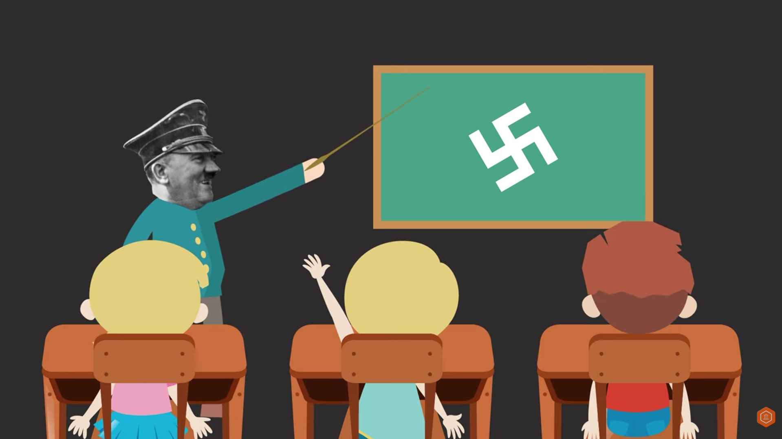
Nationalsozialistische Erziehung ab 1933
https://www.youtube.com/watch?v=dTrVhhd_pus&list=PLcBNXSpBVXR43OZwdQaFLPhoVpxaQPq4l&index=1

Slide 2
Der Reichskanzler rigskansler
Der Nationalsozialist nationalsocialist
ändern ændre
Der Lehrplan læreplan
Die Erziehung opdragelse
Fach, n fag
Die Rassenkunde racekundskab
Der Schüler elev
Der Rassismus racisme
Der Unterricht undervisning
Der Soldat soldat
Das Mannesideal mandeidealet
gehen* (gibt, ging, gegangen) gå
Die Hitlerjugend Hitlerungdommen
Der Bund Deutscher Mädel Tyske Pigers Forbund
Der Ausflug udflugt
Die Jugend ungdommen
Indoktrinieren indoktrinere
verboten forbudt
Die Jugendlichen unge mennesker
Die Eliteschule eliteskole
Der Wissentschaftler videnskabsmand
entlassen afskedige
verlassen forlade
gehorsam lydig
Opgave:
Jeg læser ordene op. I gentager.
Øv ordene individuelt.
Quiz hinanden. DK -> DE
Vi laver en Quizlet Live

Slide 3
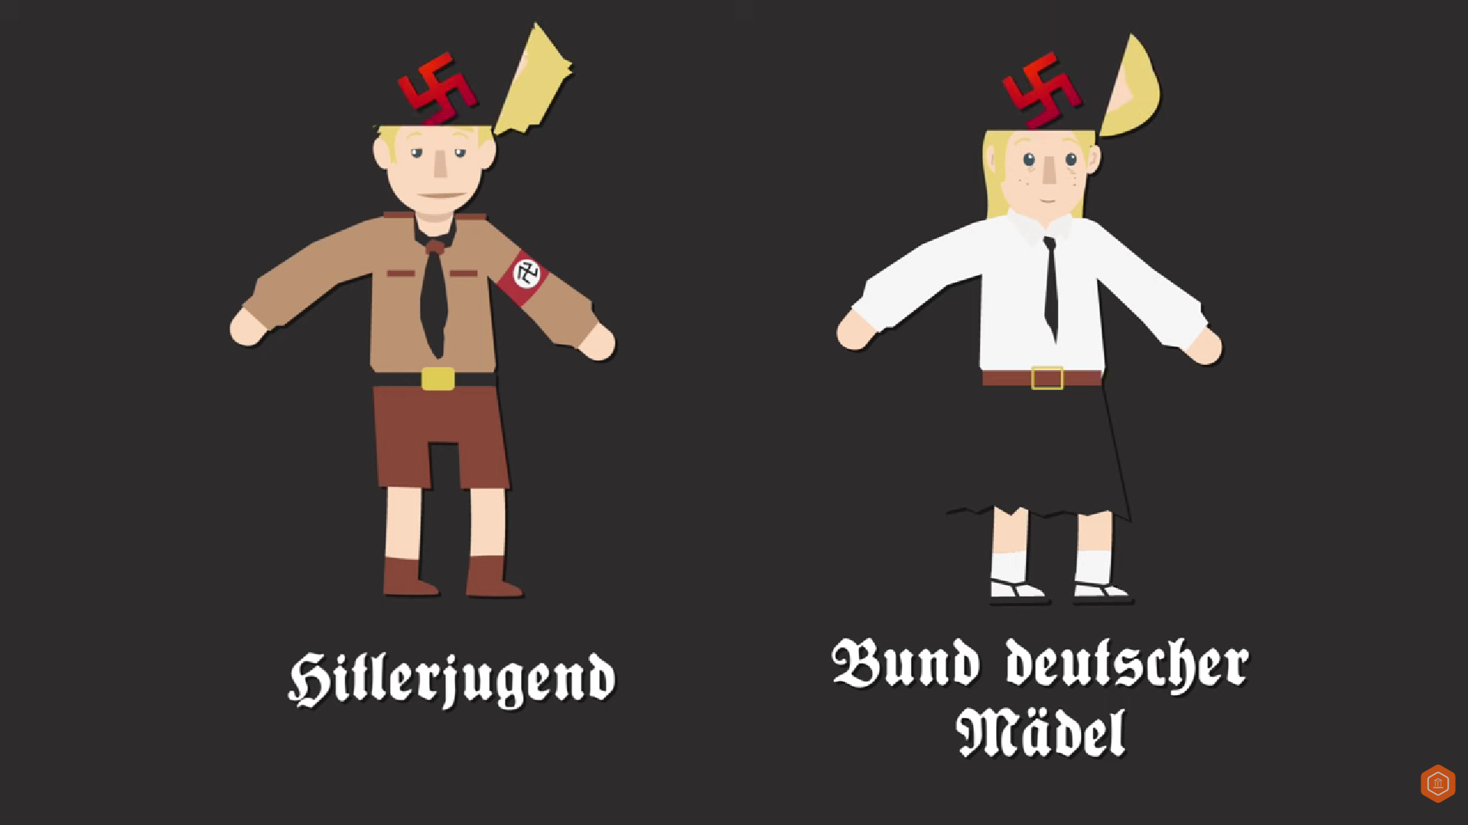
Vi ser videoen ”Nationalsozialistische Erziehung ab 1933”

Slide 4
Im Jahr 1933 wurde Adolf Hitler Reichskanzler in Deutschland.
Die Nationalsozialisten änderten den Lehrplan in der Schule.
Ein neues Fach in der Schule war die „Rassenkunde“.
Die Schüler lernten Rassismus im Unterricht.
Der Soldat wurde das deutsche Mannesideal.
Die Jungen gingen in die Hitlerjugend.
Die Mädchen gingen in den Bund Deutscher Mädel.
In der Hitlerjugend machten die Jugendlichen Ausflüge.
Die Jugend wurde indoktriniert.
Ab 1936 waren alle anderen Jugendgruppen verboten.
Einige Jugendliche kamen auf Elitenschulen.
Das Ministerium kontrollierte die Lehrer und die Professoren.
Jüdische Wissenschaftler wurden entlassen und mussten Deutschland verlassen.
Die Erziehung sollte loyale Soldaten und gehorsame Menschen machen.
Opgave:
Læs sætningerne op.
Oversæt sætningerne til dansk.

Slide 5
I året 1933 blev Adolf Hitler rigskansler i Tyskland.
Nationalsocialisterne ændrede læreplanen i skolen.
Et nyt fag i skolen var "racedelære" (Rassenkunde).
Eleverne lærte om racisme i undervisningen.
Soldaten blev det tyske mandsideal.
Drengene kom i Hitlerjugend.
Pigerne kom i Bund Deutscher Mädel (Forbundet af Tyske Piger).
I Hitlerjugend tog de unge på udflugter.
Ungdommen blev indoktrineret.
Fra 1936 var alle andre ungdomsgrupper forbudt.
Nogle unge kom på eliteskoler.
Ministeriet kontrollerede lærerne og professorerne.
Jødiske videnskabsfolk blev fyret og måtte forlade Tyskland.
Opdragelsen skulle skabe loyale soldater og lydige mennesker.
FACIT

Slide 6
Der Reichskanzler rigskansler
Der Nationalsozialist nationalsocialist
ändern ændre
Der Lehrplan læreplan
Die Erziehung opdragelse
Fach, n fag
Die Rassenkunde racekundskab
Der Schüler elev
Der Rassismus racisme
Der Unterricht undervisning
Der Soldat soldat
Das Mannesideal mandeidealet
gehen* (gibt, ging, gegangen) gå
Die Hitlerjugend Hitlerungdommen
Der Bund Deutscher Mädel Tyske Pigers Forbund
Der Ausflug udflugt
Indoktrinieren indoktrinere
verboten forbudt
Die Jugendlichen unge mennesker
Die Eliteschule eliteskole
Der Wissentschaftler videnskabsmand
entlassen afskedige
verlassen forlade
gehorsam lydig
Opgave:
Dan mundtligt så mange sætninger som muligt om indholdet i videoen ud fra disse ord.

Slide 7
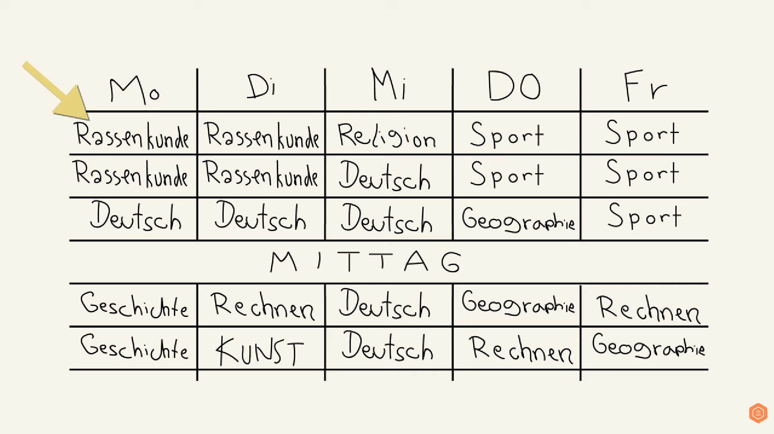
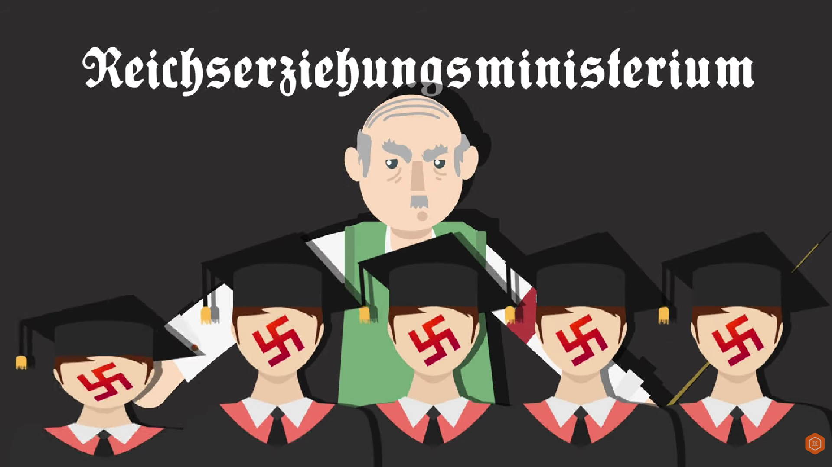
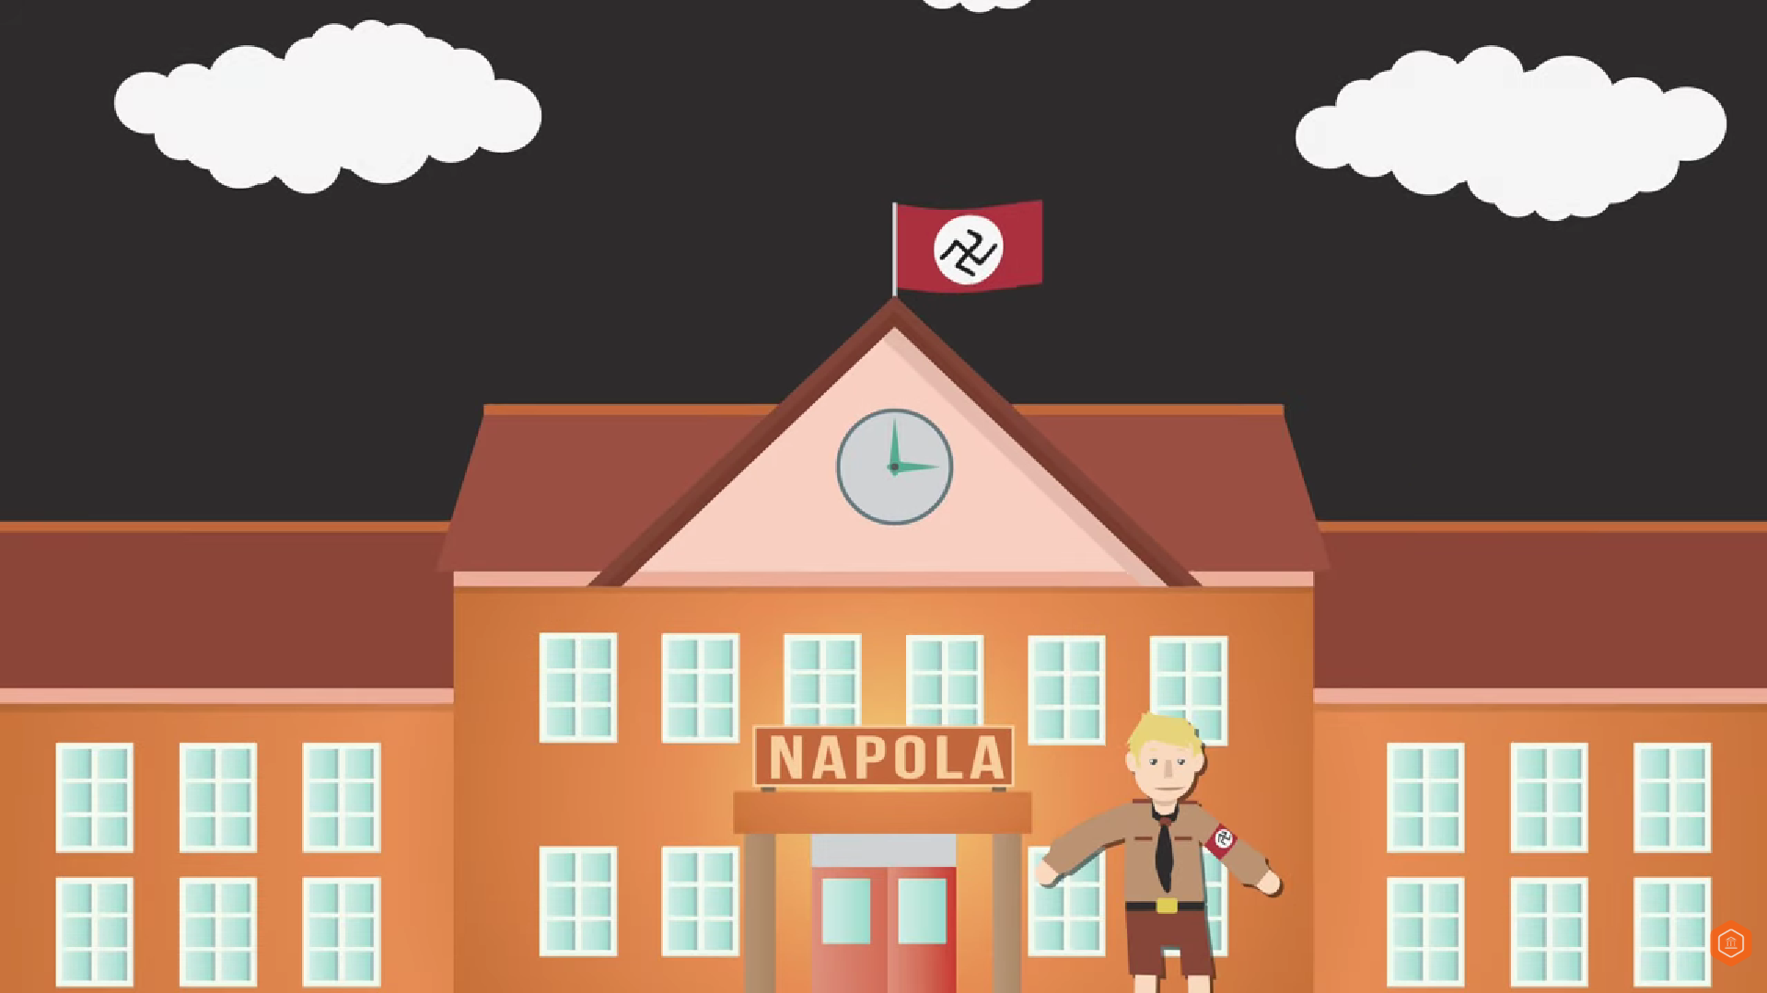
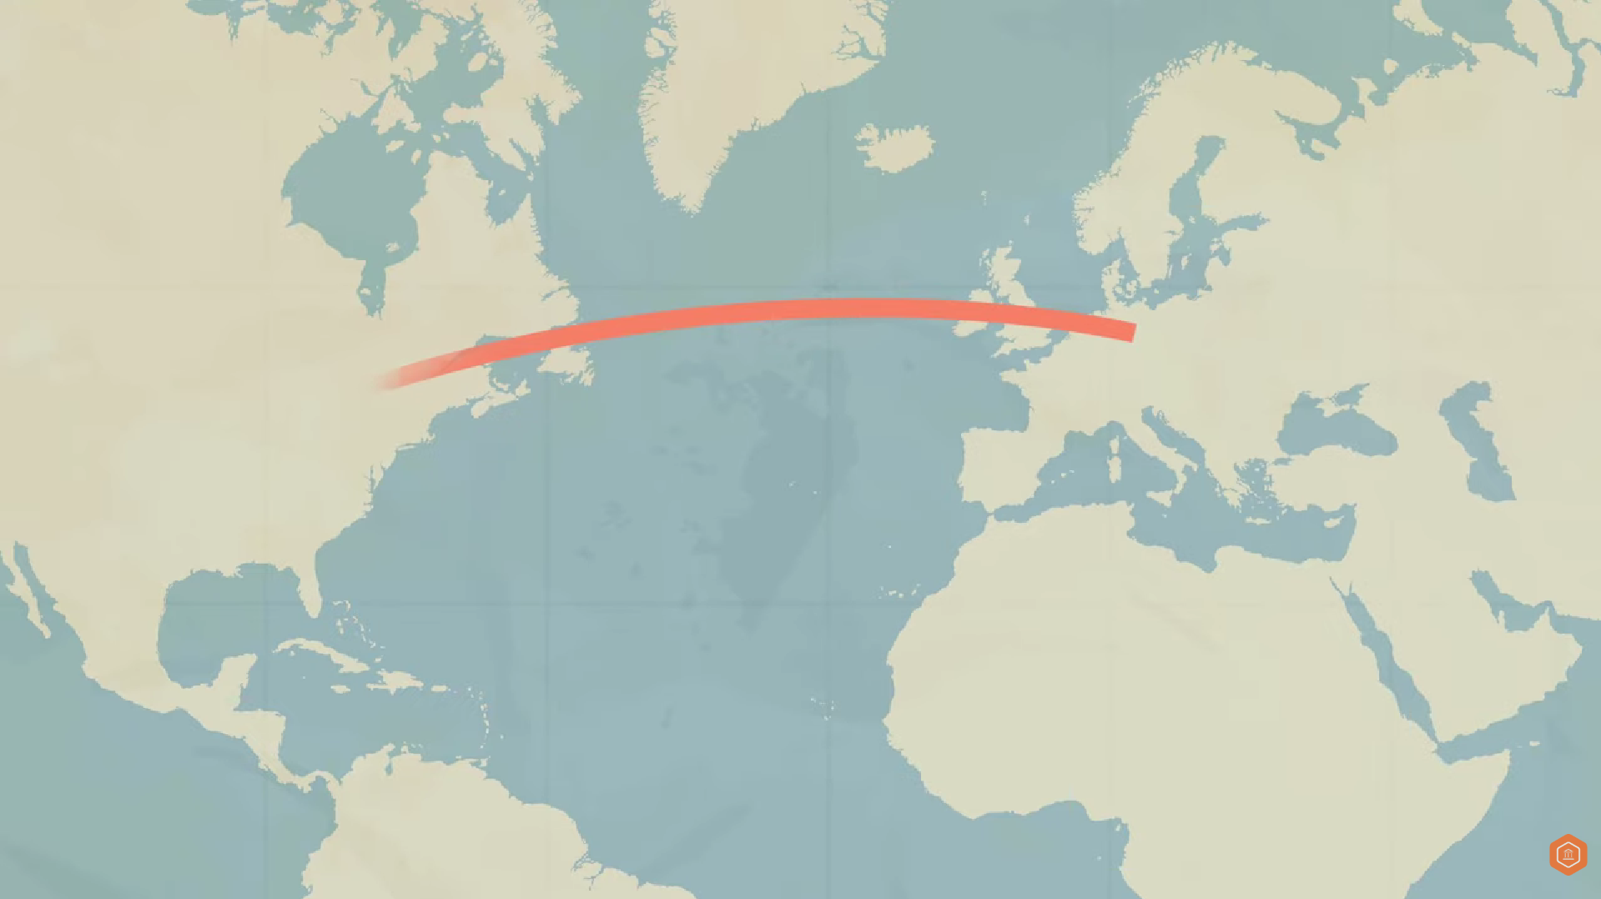


Billedserie
Opgave: Dan en sætning med indholdet til hvert billede fra videoen.

Slide 12


Slide 15
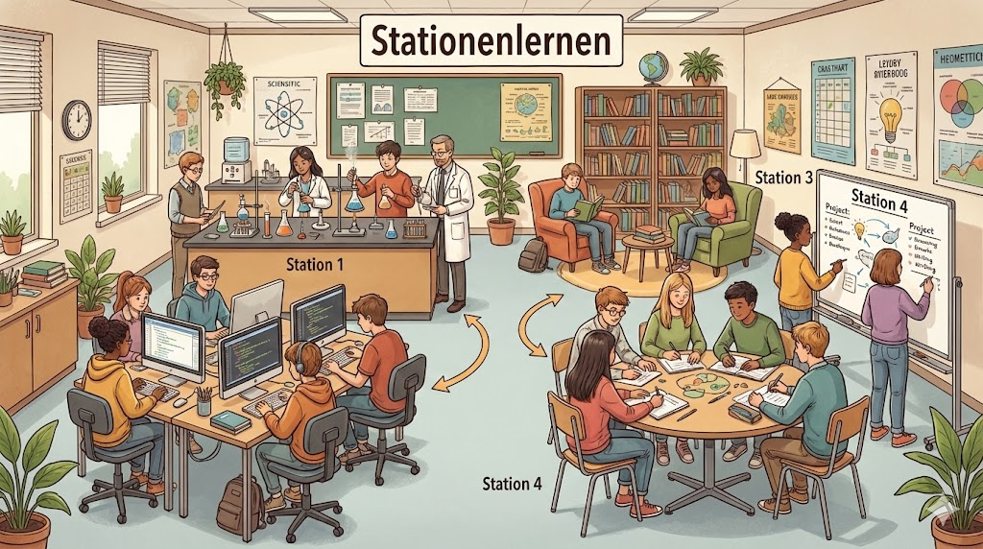
Notes:
5x2 min. I kantinen.

Slide 16
Wann wurde Adolf Hitler Reichskanzler in Deutschland? Im Jahr 1933 wurde Adolf Hitler Reichskanzler in Deutschland.
Wer änderte den Lehrplan in der Schule? Die Nationalsozialisten änderten den Lehrplan in der Schule.
Welches neue Fach gab es in der Schule? Ein neues Fach in der Schule war die „Rassenkunde“.
Was lernten die Schüler im Unterricht? Die Schüler lernten Rassismus im Unterricht.
Was war das deutsche Mannesideal? Der Soldat wurde das deutsche Mannesideal.
Wohin gingen die Jungen? Die Jungen gingen in die Hitlerjugend.
Wohin gingen die Mädchen? Die Mädchen gingen in den Bund Deutscher Mädel.
Was machten die Jugendlichen in der Hitlerjugend? In der Hitlerjugend machten die Jugendlichen Ausflüge.
Was passierte mit der Jugend? Die Jugend wurde indoktriniert.
Ab wann waren alle anderen Jugendgruppen verboten? Ab 1936 waren alle anderen Jugendgruppen verboten.
Wohin kamen einige Jugendliche? Einige Jugendliche kamen auf Elitenschulen.
Wer kontrollierte die Lehrer und Professoren? Das Ministerium kontrollierte die Lehrer und die Professoren.
Was passierte mit jüdischen Wissenschaftlern? Jüdische Wissenschaftler wurden entlassen und mussten Deutschland verlassen.
Was sollte die Erziehung machen? Die Erziehung sollte loyale Soldaten und gehorsame Menschen machen.
Opgave: Oversæt spørgsmålene til dansk.
Stil hinanden på skift spørgsmål og svar med udsagn til højre.

Slide 17
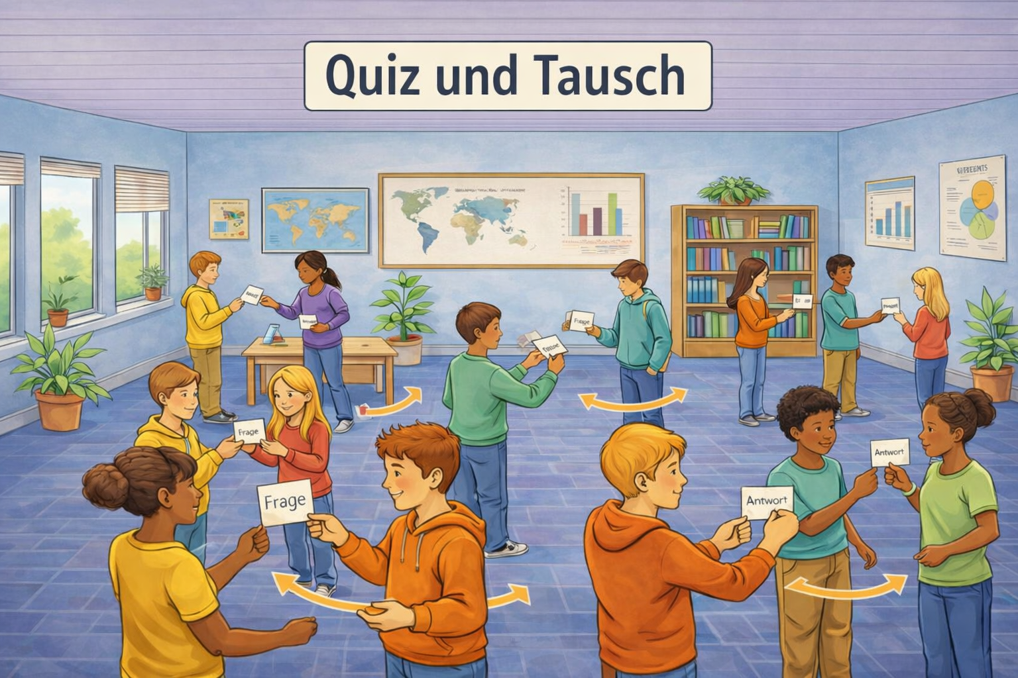
Notes:
Spørgsmål til videoen.

Slide 18
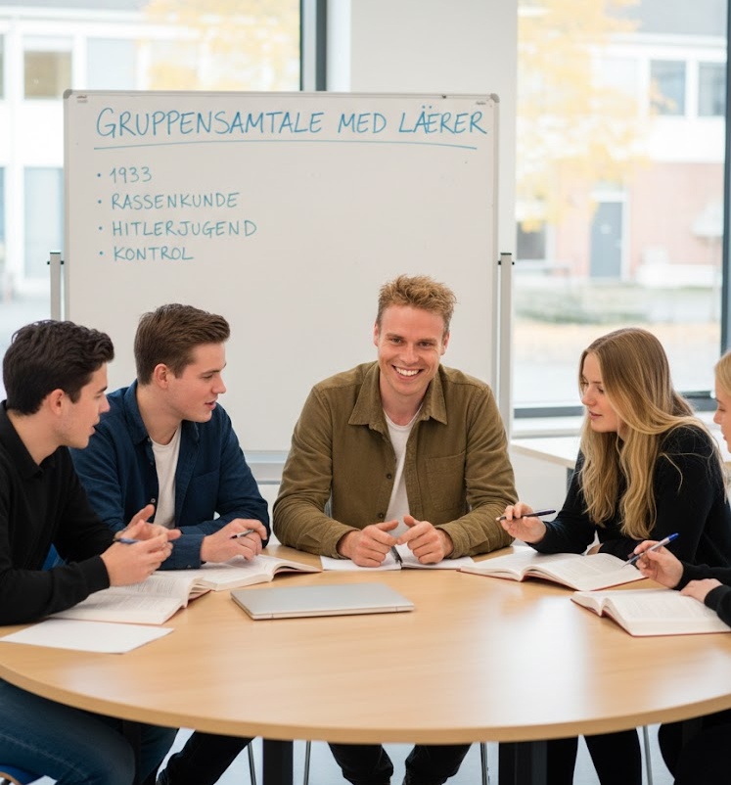
Opgave:
I skal i grupper holde samtale om teksten med mig.
Alle grupper øver spørgsmål og svar i 5 minutter (slide 16).
Jeg taler på skift med grupperne.
Resten øver småord på slide 19.

Slide 19
neben ved siden af
gleich lige/samme/ens
gerade netop
jetzt nu
nach efter
noch endnu/stadig
für til
oft ofte
halb halv
während imens
aber men
dann så
weil fordi
immer altid
bei hos
mal engang
auf på
mit med
doch dog
beide begge
viel meget
bis til/indtil
früh tidligt
etwas noget
zu til
spät sent
durch igennem
manchmal nogle gange
trotzdem alligevel
bald snart
als da/som
dass at
schon allerede/dog
sonst ellers
ob om
gestern i går
wieso hvordan
immer noch stadigvæk
nun nu
quer på tværs
über over
darunter derunder
Opgave:
Øv ordene individuelt.
Quiz hinanden i disse.
Spil Quizlet.
Notes:
Hyppige ord – Alle forekommer i del 1 af Freundschaftsringe.

